Slide 1
Математическая модель гидравлического канала связи, используемого в ходе измерений при бурении скважин
Выполнил: Вальяников О.В., студент 429 группы
Научный руководитель: Исаева А.В., доцент, к.ф.-м.н.
Консультант: Очеретяный А.Н., старший инженер по бурению в ООО «Геонавтех»

Slide 2
Актуальность:
Широкое использование телеметрических систем (ТМ) при добыче полезных ископаемых
Задача ТМ системы – обеспечить достаточную скорость и точность передачи информации, а также её качественную интерпретацию на поверхности
Гидравлический канал связи является наиболее актуальным методом:
Сравнительно низкая стоимость
Высокие качество и скорость передачи информации

Slide 3
Цели работы:
На основе математической модели гидравлического канала связи телеметрической системы, используемой при бурении скважин, построить АЧХ и ФЧХ гидравлического канала связи и выявить их зависимость от параметров бурения
Оценить качество восстановления сигнала от забойной телесистемы, использующей гидравлический канал связи, с помощью прямого численного моделирования передачи сигнала по гидравлическому каналу связи
Оценить влияние шумов на процесс восстановления для сигналов различной формы

Slide 4
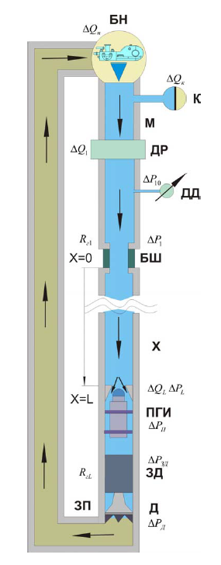
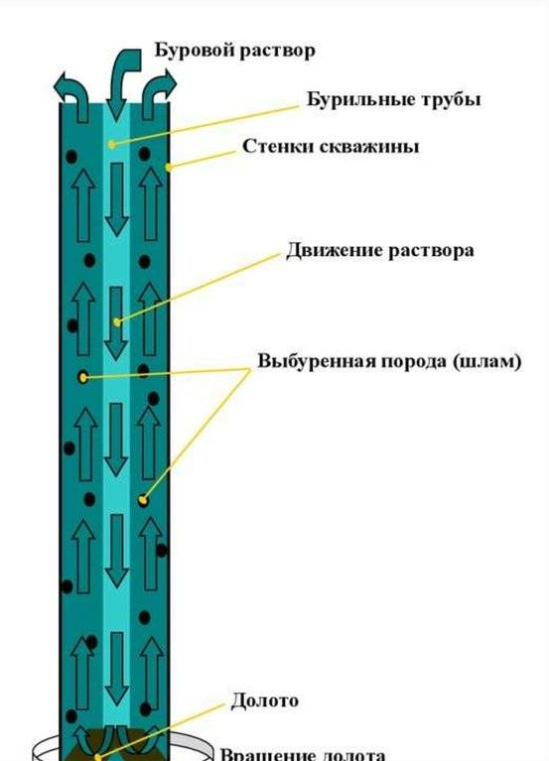

Slide 5


Для гидравлического канала можно получить систему ДУ в частных производных относительно скорости и давления*:
$$\left\{\begin{aligned}−\frac{∂p}{∂x}=ρ\left(\frac{∂ω}{∂t}+2aω^{ }\right) \\ −\frac{∂p}{∂t}=c^{2}ρ\frac{∂ω^{ }}{∂x}\end{aligned}\right.$$
(1)
$c−$ скорость звука в жидкости
$a−$ коэффициент затухания, зависящий от вязкости бурового раствора и диаметра трубопровода
$ρ−$ плотность бурового раствора
$p−$ давление
${ω−}^{ }$ средняя в сечении скорость потока

Slide 6


Преобразуя систему (1) по Лапласу и вводя ряд обозначений, можно прийти к системе обыкновенных дифференциальных уравнений, решение которой имеет вид:
$$\left\{\begin{aligned}\overline{∆p}\left(x\right)=Ach\left(vx\right)+Bsh\left(vx\right) \\ \overline{∆Q}(x)=−\frac{1}{ρρ_{г}}[Ash\left(vx\right)+Bch\left(vx\right)] \\ v=\frac{1}{c}\sqrt{s(s+2a)} \\ ρ_{г}=\frac{c}{f}\sqrt{\frac{s+2a}{s}} \\ \end{aligned}\right.$$
(2)
$Q−$расход бурового раствора;
$s=\text{σ}+ic−$ переменная в преобразовании Лапласа;
$\overline{∆p}$ и $\overline{∆Q}−$ изображения изменений давления и расхода жидкости соответственно.

Slide 7
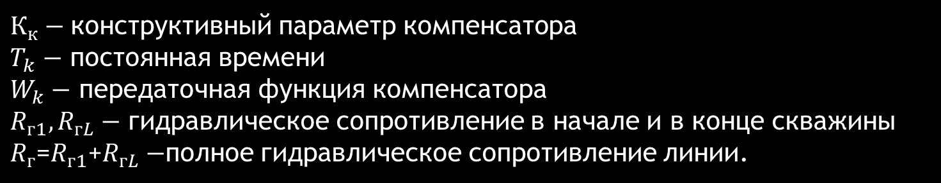

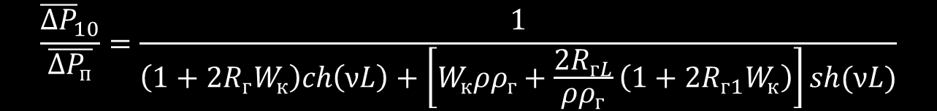
Подстановка граничных условий в начале линии при $x=0$ и в конце линии на забое при $x=L$ даёт*:
$$\frac{{\overline{∆P}}_{10}}{\overline{∆P_{п}}}=\frac{1}{\left(1+2R_{г}W_{к}\right)ch\left(νL\right)+\left[W_{к}ρρ_{г}+\frac{2R_{гL}}{ρρ_{г}}\left(1+2R_{г1}W_{к}\right)\right]sh(νL)}$$
(3)
$$\frac{{\overline{∆Q}}_{1}}{\overline{∆P_{п}}}=\frac{W_{к}}{\left(1+2R_{г}W_{к}\right)ch\left(νL\right)+\left[W_{к}ρρ_{г}+\frac{2R_{гL}}{ρρ_{г}}\left(1+2R_{г1}W_{к}\right)\right]sh(νL)}$$
(4)
$К_{к}−$ конструктивный параметр компенсатора
$T_{k}−$ постоянная времени
$W_{k}−$ передаточная функция компенсатора
$R_{г1},R_{гL}−$ гидравлическое сопротивление в начале и в конце скважины
$R_{г}$=$R_{г1}$+$R_{гL}−$полное гидравлическое сопротивление линии.

Slide 8
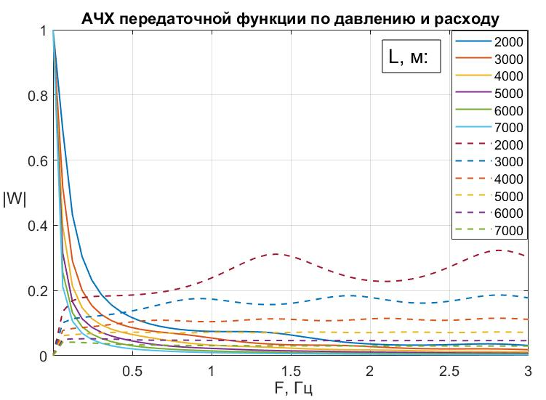

Результаты расчётов АЧХ при различных глубинах скважины

Slide 9
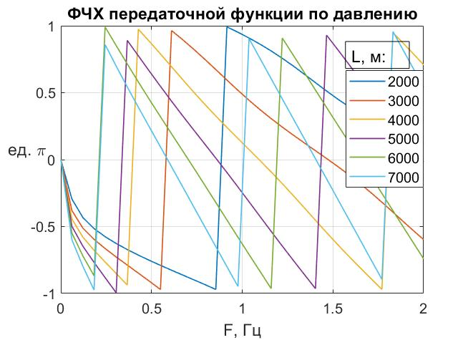
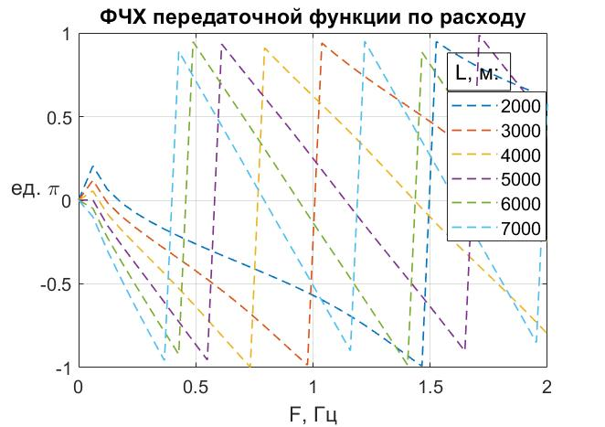
Результаты расчётов ФЧХ при изменении глубины

Slide 10
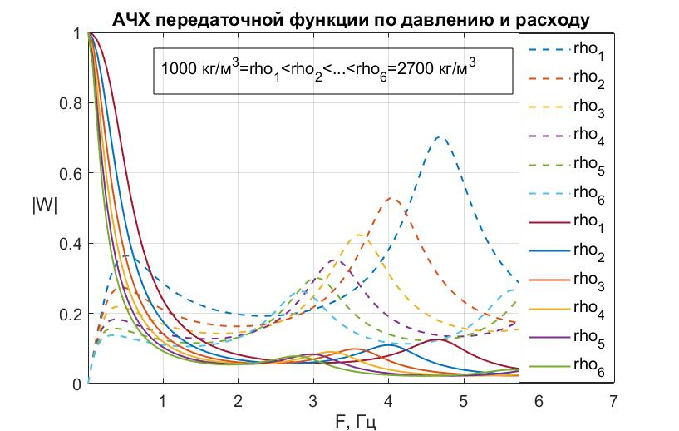
Результаты расчётов АЧХ при различных значениях плотности бурового раствора

Slide 11
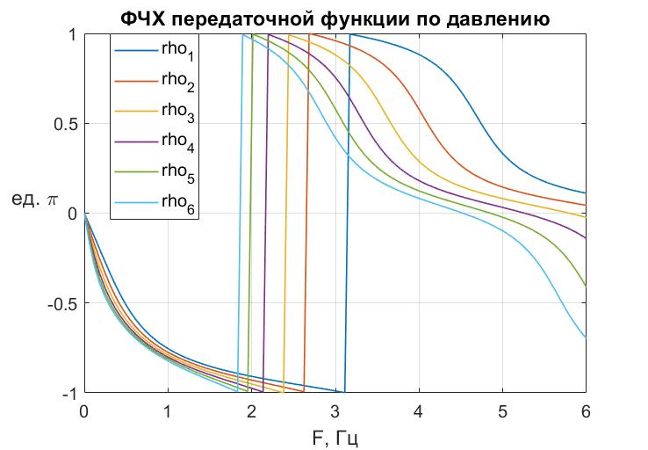
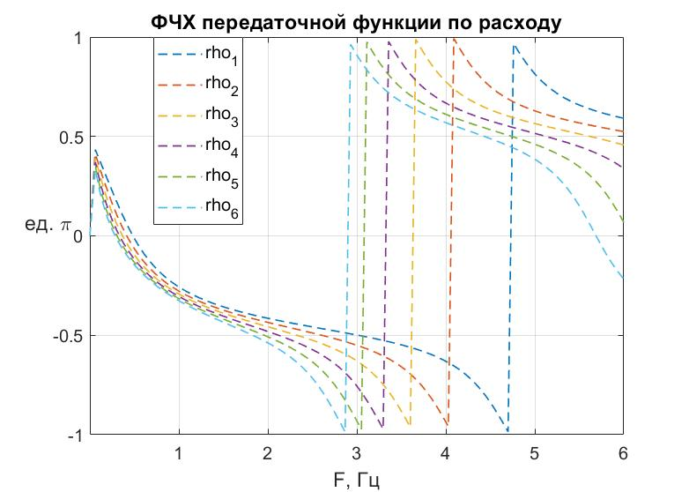
Результаты расчётов ФЧХ при изменении плотности бурового раствора

Slide 12
Восстановление сигнала
Генерация исходного сигнала
Прямое БПФ и симуляция прохождения сигнала через скважину при помощи передаточной функции (3)
Постановка обратной задачи: имея некоторый выходной сигнал (п.2) восстановить исходный, зная передаточную функцию гидравлического канала
Симуляция шумов и последующее восстановление из зашумлённого выходного сигнала
Изучение качества восстановления сигнала в зависимости от его формы и отношения амплитуды шума к амплитуде сигнала

Slide 13
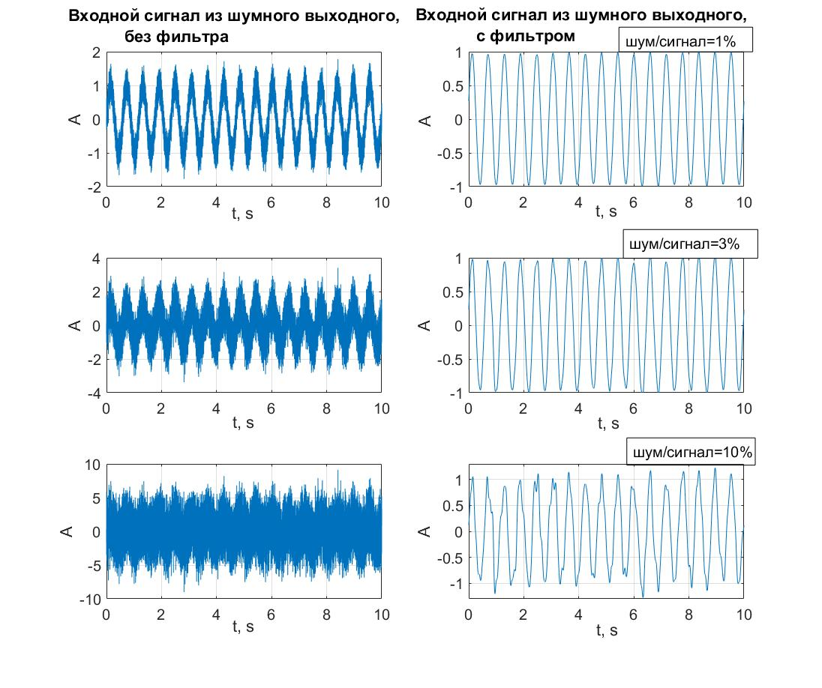
Синусоидальный сигнал

Slide 14
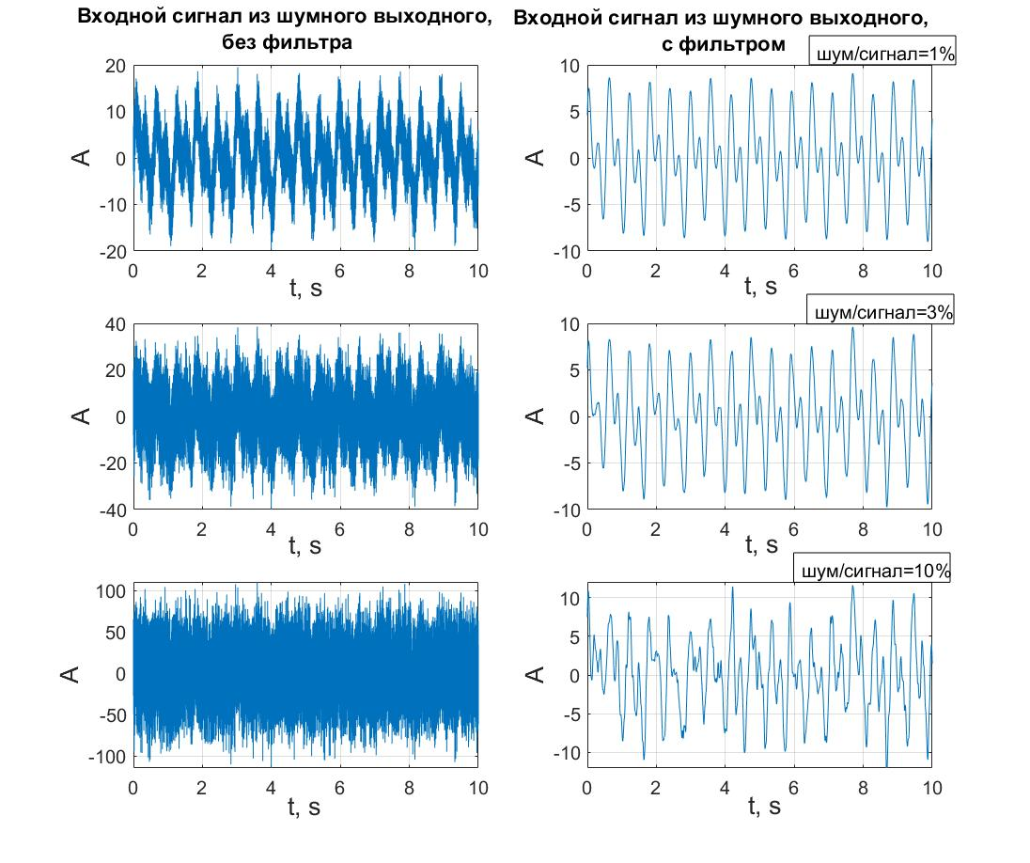
Сигнал с несколькими гармониками

Slide 15
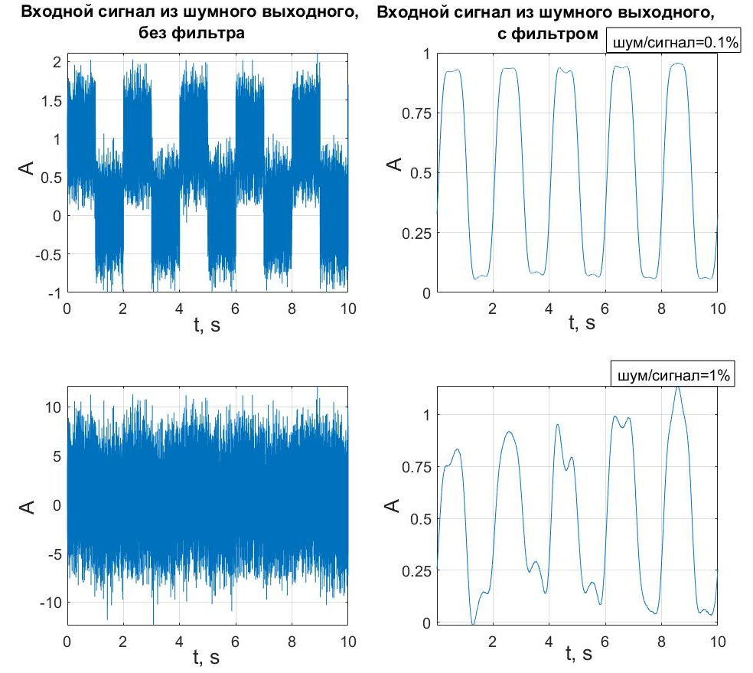
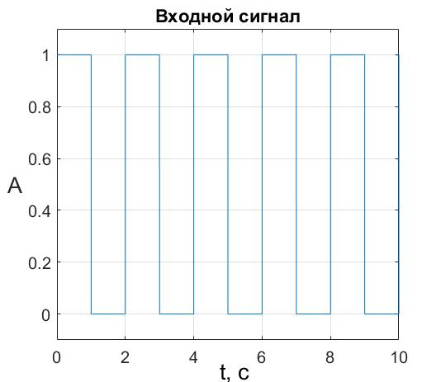
Прямоугольные импульсы

Slide 16
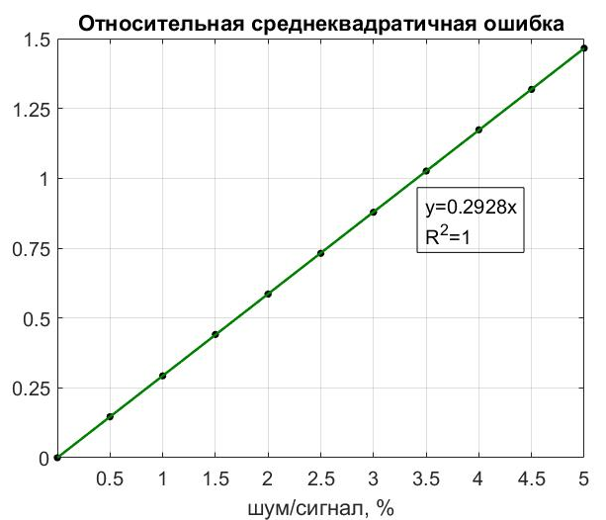
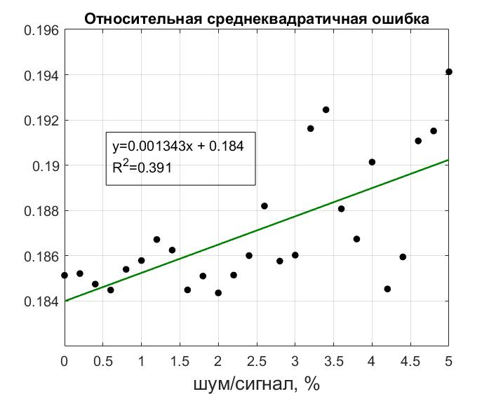
Среднеквадратичная ошибка для синусоидального сигнала

Slide 17
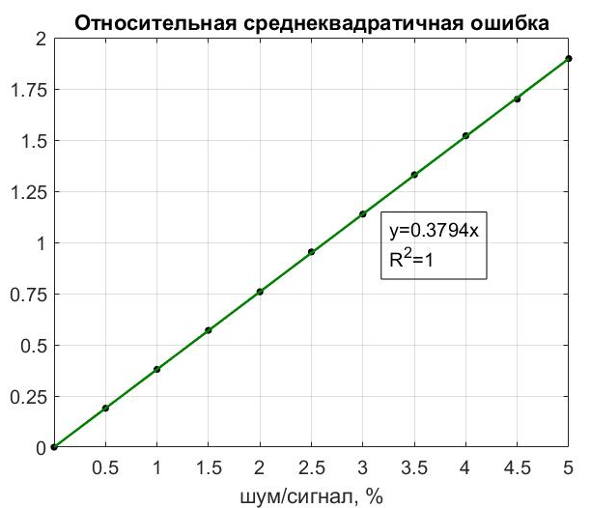
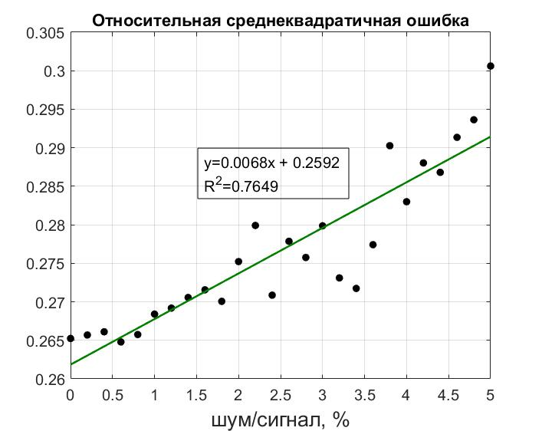
Среднеквадратичная ошибка для сигнала с несколькими гармониками

Slide 18
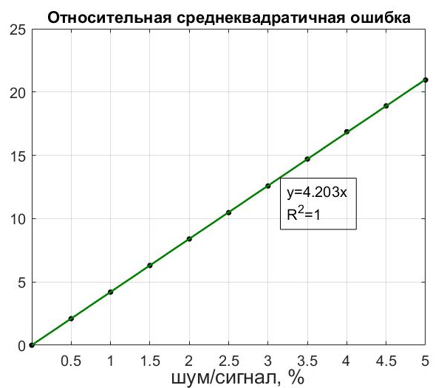
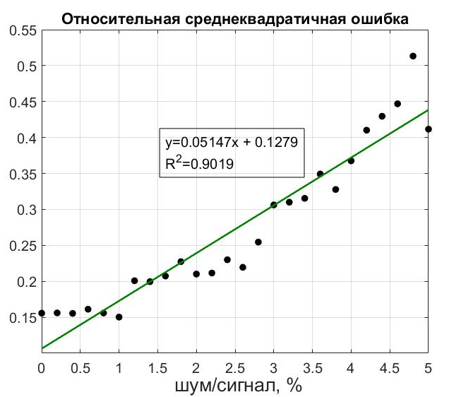
Среднеквадратичная ошибка для прямоугольных импульсов

Slide 19
Выводы:
При передаче сигнала от ПГИ на поверхность по давлению и по расходу наблюдается падение амплитуды выходного сигнала с увеличением глубины скважины и плотности бурового раствора
АЧХ передаточной функции по давлению существенно зависит от частоты передаваемого сигнала: качественная передача возможна только на частотах до 1-2 Гц
В случае передачи по расходу не было обнаружено падения АЧХ с увеличением частоты передаваемого сигнала – есть потенциальная возможность передачи сигнала на более высоких частотах

Slide 20
Без фильтрации: среднеквадратичная ошибка восстановления исходного сигнала может достигать 100% при уровне шума 4-5% от амплитуды выходного сигнала для сигналов гармонической формы и при уровне шума менее 1% от амплитуды выходного сигнала в случае прямоугольных импульсов
За счёт использования полосовых фильтров возможно улучшить качество восстановления на порядок для гармонических сигналов и практически на два порядка для прямоугольных импульсов
При фильтрации выходных сигналов качество восстановления оказывается сопоставимым для всех исследованных сигналов
Для гармонических импульсов целесообразно использовать фильтрацию при шум/сигнал>0.75%; для прямоугольных импульсов – уже при десятых долях процента

Slide 21
Спасибо за внимание!

Slide 22
Приложение

Slide 23
Список литературы
[1] Греков, С.В. Исследование помех в гидравлическом канале связи телеметрической системы контроля забойных параметров в процессе бурения / С.В. Греков // Нефтегазовое дело. - 2005. - №2. - С. 1-14
[2] Вольгемут, Э.А Разработка основ телеметрической системы контроля забойных параметров в процессе бурения с гидравлическим каналом связи / Э.А. Вольгемут, С.В Греков // Нефтегазовое дело. - 2005. - том 3. - С.55-69
[3] Чарный, И.А. Неустановившееся движение реальной жидкости в трубах / И.А. Чарный. – 2-ое изд., перераб. и доп. – М: «Недра», 1975. - 296 с.
[4] Греков, С.В. Исследование гидравлического канала связи телеметрической системы контроля забойных параметров в процессе бурения / С.В. Греков // Нефтегазовое дело. - 2005. - №2. - С. 1-15
[5] Осипов, П.Ф. Гидроаэромеханика бурения и крепления скважин: учебное пособие / П.Ф. Осипов. - Ухта: УГТУ, 2004. - 204 с. - ISBN 5-88179-324-2
[6] Миннивалеев, Т.Н. Управление вибрационной нагрузкой устьевого и забойного бурового оборудования применением забойного гидромеханического компенсатора в компоновке низа бурильной колонны / Т.Н. Миннивалеев // Проблемы сбора, подготовки и транспорта нефти и нефтепродуктов. - 2020. - №3. - С. 9-19
[7] Drilling engineering / Heriot-Watt Professors. - CreateSpace Independent Publishing Platform, 2017. - 540 p. - ISBN-10 1975790014, ISBN-13 978-1975790011

Slide 24
[8] Rabia, H. Well engineering and construction / H. Rabia. - London, UK: Entrac Petroleum, 2001. - 650 p. - ISBN-10 0954108701, ISBN-13 978-0954108700
[9] Mwachaka, Saleh M. A review of mud pulse telemetry signal impairments modeling and suppression methods / Saleh M. Mwachaka, Aiping Wu, Qingqing Fu // Journal of Petroleum Exploration and Production Technology. - 2019. - vol. 9. - p. 779–792
[10] Балденко Ф.Д. Расчеты бурового оборудования: учебное пособие / Ф.Д. Балденко. - М.: РГУ нефти и газа имени И.М. Губкина, 2012. – 428 с.
[11] Вольгемут, Э.А. Анализ влияния работы телеметрической системы с гидравлическим каналом связи на устойчивость работы гидравлических забойных двигателей и их воздействия на параметры гидравлического сигнала / Э.А. Вольгемут, С.В. Греков // Нефтегазовое дело. - 2005. - №2. - С. 1-18
[12] Shen Y. Numerical modeling of DPSK pressure signals and their transmission characteristics in mud channels / Yue Shen, Yinao Su, Gensheng Li, Lin Li, Shouceng Tian // Petroleum Science. - 2009. - vol. 6. - p. 266-270

Slide 25



В системе (1) введём понятие объёмного расхода жидкости $Q=fω$, где $f−$ площадь трубы, а затем преобразуем систему по Лапласу:
$$\left\{\begin{aligned}\frac{d}{dx}\overline{∆P}=−\frac{ρ}{f}\overline{∆Q}\left(s+2a\right) \\ \frac{d}{dx}\overline{∆Q}=−\frac{f}{c^{2}ρ}s\overline{∆P}\end{aligned}\right.$$
Здесь $s=\text{σ}+ic−$ переменная в преобразовании Лапласа;
$\overline{∆p}$ и $\overline{∆Q}−$ изображения изменений давления и расхода жидкости соответственно.
(3)
Получилась система ОДУ, которую нетрудно решить:
$$\left\{\begin{aligned}\overline{∆P}\left(x\right)=Ach\left(vx\right)+Bsh\left(vx\right) \\ \overline{∆Q}(x)=−\frac{1}{ρρ_{г}}[Ash\left(vx\right)+Bch\left(vx\right)] \\ v=\frac{1}{c}\sqrt{s(s+2a)} \\ ρ_{г}=\frac{c}{f}\sqrt{\frac{s+2a}{s}} \\ \end{aligned}\right.$$
(4)

Slide 26
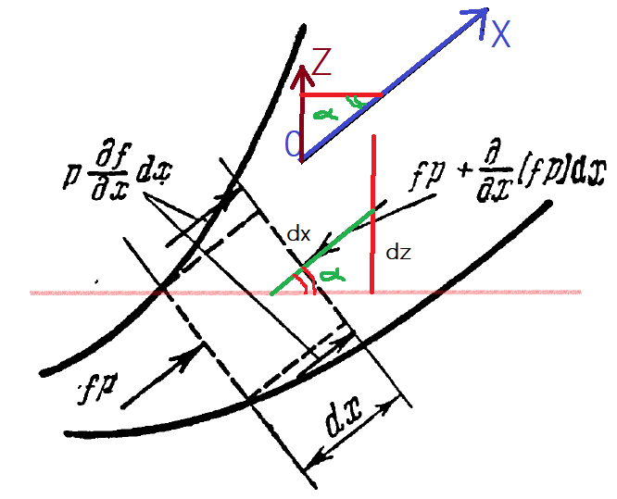

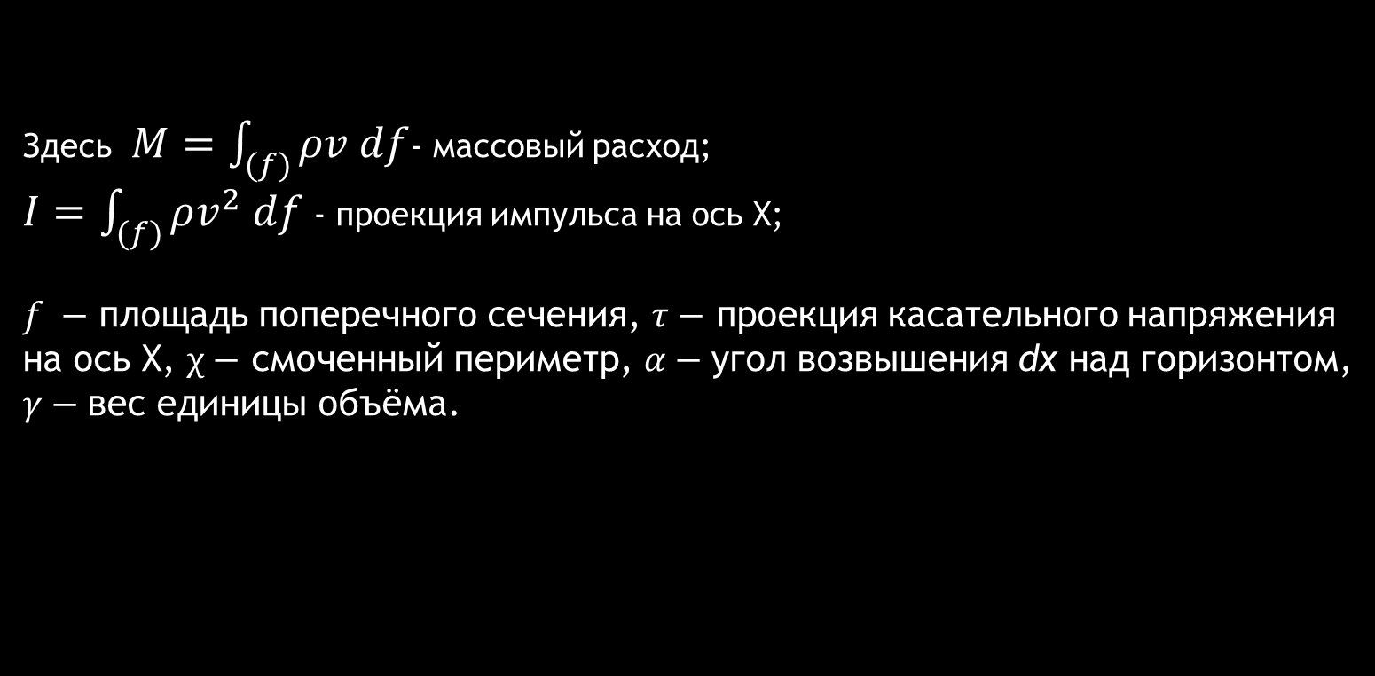

Уравнение неразрывности для потока даёт:
$$\frac{∂}{∂t}\left(fρ\right)+ \frac{∂M}{∂x}=0$$
(1)
Из теоремы импульсов для трубопровода произвольного сечения можно получить ещё одно соотношение:
$\frac{∂M}{∂t}+$ $\frac{∂I}{∂x}=−f\frac{∂p}{∂x}−τχ−γfsin α$
(2)
Здесь $M=\int_{(f)}^{ }{ρv df}$- массовый расход;
$I=\int_{(f)}^{ }{ρv^{2} df}$ - проекция импульса на ось Х;
$f −$ площадь поперечного сечения, $τ−$ проекция касательного напряжения на ось X, $χ−$ смоченный периметр, $α−$угол возвышения dx над горизонтом, $γ−$вес единицы объёма.

Slide 27




Далее приведём уравнение (2) к удобному для нас виду, используя знания из гидродинамики:
$$\frac{∂M}{∂t}=−f\frac{∂p}{∂x}−\frac{λ}{8}ρω^{2}χ−γfsin α − \frac{∂}{∂x}[\left(1+β\right)Mω]$$
(3)
$$τ=\frac{λ}{8}ρω^{2}$$
Мы учли, что
$$I=\left(1+β\right)Mω$$
p – среднее в сечении давление жидкости;
$ω$– средняя в сечении скорость потока жидкости;
$β$ – поправка Кориолиса на неравномерное распределение скоростей;
λ – коэффициент потерь на трение по длине из формулы Дарси-Вейсбаха.

Slide 28

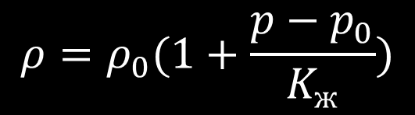
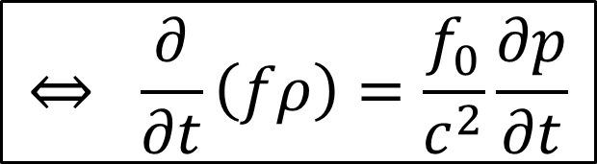
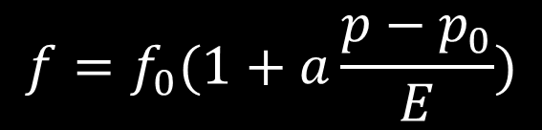

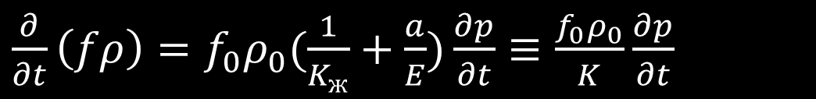
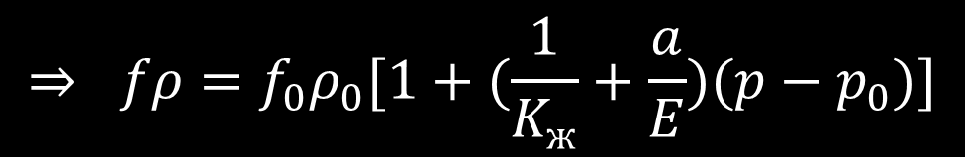
Рассмотрим произведение fρ, считая, что для стенок трубы и для жидкости справедлив закон Гука:
$$f=f_{0}(1+a\frac{p−p_{0}}{E})$$
$$ρ=ρ_{0}(1+\frac{p−p_{0}}{K_{ж}})$$
$$⇒ fρ=f_{0}ρ_{0}[1+(\frac{1}{K_{ж}}+\frac{a}{E})(p−p_{0})]$$
$\frac{∂}{∂t}\left(fρ\right)=f_{0}ρ_{0}(\frac{1}{K_{ж}}+\frac{a}{E})\frac{∂p}{∂t}≡$ $\frac{f_{0}ρ_{0}}{K}\frac{∂p}{∂t}$
Тогда
$$\sqrt{\frac{K}{ρ_{0}}}≡c−$$
скорость звука в капельной упругой жидкости.
$$⇔ \frac{∂}{∂t}\left(fρ\right)=\frac{f_{0}}{c^{2}}\frac{∂p}{∂t}$$
(3)
a – безразмерный коэффициент, зависящий от формы сечения и толщины стенок; $K_{ж}$ - модуль объёмного сжатия жидкости;
E – модуль упругости 1-ого рода для трубы.

Slide 29


Таким образом, если рассматривать трубопровод постоянного сечения f, получим следующую систему уравнений:
$$\left\{\begin{aligned}−\frac{∂p}{∂x}=\frac{∂(ρ{ω)}^{ }}{∂t}+\frac{λ}{8δ}ρω^{2}+γsin α+\frac{∂}{∂x}[\left(1+β\right)ρω^{2}] \\ \frac{∂ρ}{∂t}=\frac{1}{c^{2}}\frac{∂p}{∂t}=−\frac{∂(ρ{ω)}^{ }}{∂x}\end{aligned}\right.$$
(3)
Из уравнения (1)
Теперь рассмотрим полученную систему уравнений для случая сжимаемой жидкости: она и закон Гука образуют систему 3-ех ДУ относительно
$ρ$ – плотность;
$ω^{ }$ - средняя скорость
p – давление;
Здесь $δ≡f/χ$ – гидравлический радиус сечения.

Slide 30
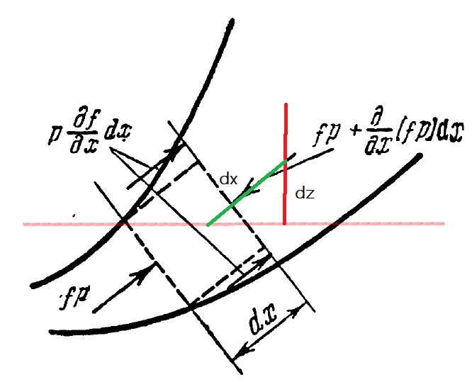
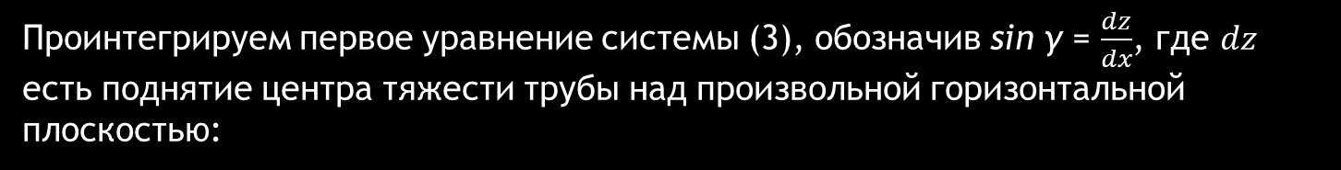
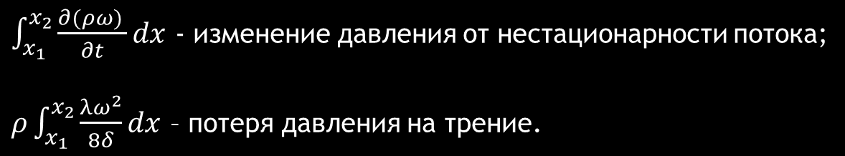

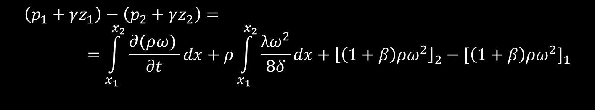
Проинтегрируем первое уравнение системы (3), обозначив sin γ = $\frac{dz}{dx}$, где $dz$ есть поднятие центра тяжести трубы над произвольной горизонтальной плоскостью:
$$\left(p_{1}+γz_{1}\right)−\left(p_{2}+γz_{2}\right)==\int_{x_{1}}^{x_{2}}{\frac{∂(ρ{ω)}^{ }}{∂t}dx}+ρ\int_{x_{1}}^{x_{2}}{\frac{λω^{2}}{8δ}}dx+{\left[\left(1+β\right)ρω^{2}\right]}_{2}−{[\left(1+β\right)ρω^{2}]}_{1}$$
0
Здесь учтено, что
$$p−p_{0}≪K_{ж}$$
Применим также следующее знание:
Изменение напора из-за сжимаемости для капельной жидкости пренебрежимо мало.
Тогда остаются
$\int_{x_{1}}^{x_{2}}{\frac{∂(ρ{ω)}^{ }}{∂t}dx}$ - изменение давления от нестационарности потока;
$ρ\int_{x_{1}}^{x_{2}}{\frac{λω^{2}}{8δ}}dx$ – потеря давления на трение.

Slide 31

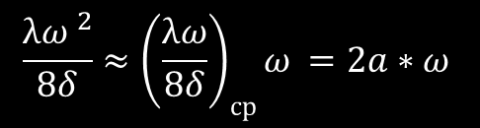





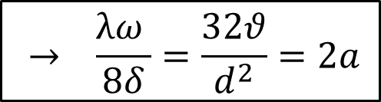
Для упрощения решения системы уравнений в работе И.А.Чарного линеаризуется нелинейный член $\frac{λρω^{2}}{8δ}$:
$${\frac{λ{ω^{ }}^{2}}{8δ}≈\left(\frac{λω}{8δ}\right)}_{ср}ω^{ }=2a∗ω^{ }$$
(Усреднение по длине и по времени)
Именно по формуле выше определяется параметр 2а для турбулентного потока; для ламинарного же данная величина вычисляется вполне точно:
$$Re=\frac{4ωδ}{θ}$$
Здесь A=const – постоянный коэффициент пропорциональности;
$θ$ - киниматический коэффициент вязкости.
$$λ=\frac{A}{Re}=\frac{Aθ}{4ωδ}$$
$$A=64$$
Для круглой трубы диаметра d
$$δ=\frac{1}{4}d$$
$$→ \frac{λω^{ }}{8δ}=\frac{32θ}{d^{2}}=2a$$
(4)

